Slide 1
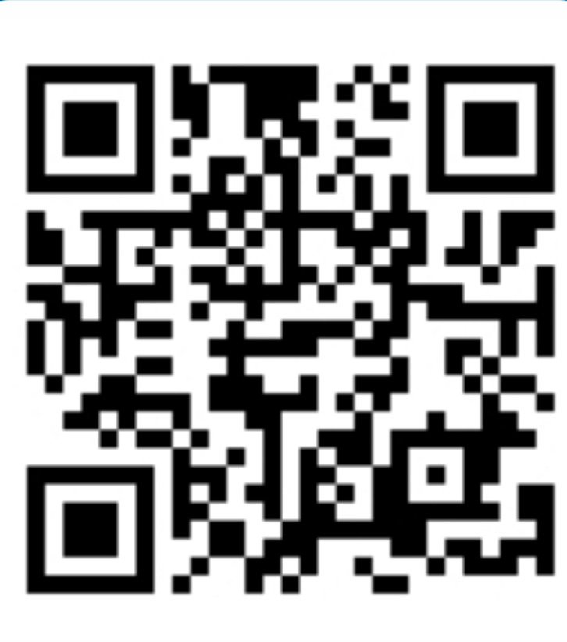
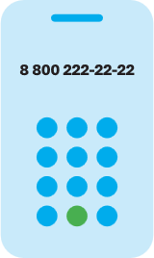
WWW.NALOG.GOV.RU
Межрайонная ИФНС №16 по Самарской области информирует о том, что 1 декабря 2023 года истек установленный законодательством срок уплаты налога на имущество физических лиц, транспортного и земельного налогов для налогоплательщиков - физических лиц.
Несовершеннолетний признается налогоплательщиком, если является собственником жилья или доли в нем, земельного участка и других объектов недвижимости. Оплачивать налоги за них могут родители, усыновители, опекуны, попечители и иные лица.
Для получения логина и пароля для доступа к интернет-сервису «Личный кабинет налогоплательщика для физических лиц» следует обратиться в любую инспекцию ФНС России, независимо от места постановки на учет, с документом, удостоверяющим личность и свидетельством о рождении детей.
Для отображения информации о налогах ребенка необходимо в Личном кабинете налогоплательщика в разделе "Профиль" во вкладке "Семейный доступ" необходимо нажать кнопку "Добавить пользователя", далее ввести логин (ИНН) Личного кабинета несовершеннолетнего ребенка и нажать кнопку "Отправить запрос". Затем необходимо перейти в Личный кабинет ребенка и подтвердить направленный запрос.
В разделе "Налоги" появится раскрывающийся список, куда входят только добавленные несовершеннолетние дети. Переключая пользователей в этом списке, можно оплатить налоги любым удобным способом; банковской картой, через онлайн-банк или распечатав квитанцию.
Добавленные в такой список несовершеннолетние дети исключаются автоматически по достижении совершеннолетия.
8 (800) 222-22-22
Бесплатный многоканальный телефон контакт-центра ФНС России

